Slide 1
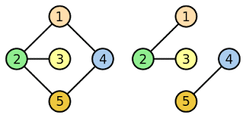

Trabajo Integrador
Integrantes: Lucas Cremaschi
Simón Arostegui
Matemática Discreta Programación estructurada

Slide 2


La Idea del proyecto:
La idea de este trabajo a desarrollar será la implementación de un mapa de grafo que contendrá 7 nodos en el cual el usuario podrá navegar entre sus distintas secciones (nodos) libremente y en el poder guardar distintos tipos de información, estos datos seguirán guardados en las distintas secciones del mapa, aunque el programa haya sido cerrado, funcionando como una posible libreta virtual.

Slide 3
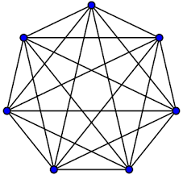
Que es un grafo:
Un grafo se usa para representar situaciones físicas envolviendo objetos discretos y relaciones entre ellos. Se usan en ingeniería, en física, en ciencias biológicas y sociales, en lingüística y numerosas áreas.
Los grafos están conformados por vértices y aristas que los unen. Estos pueden ser direccionados o no direccionados

Slide 4
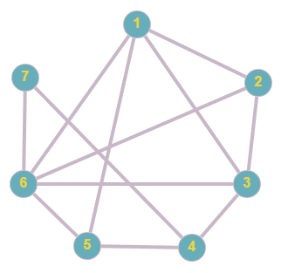
Forma del mapa:
Es un grafo con 7 vértices y 11 aristas de tipo no dirigido para que te puedas mover con libertad por los distinto vértices.
Es un grafo incompleto ya que no todos los vértices están conectados como el 7 y el 1.
Nuestro grafo también cuenta con un circuito hamiltoniano que nos servirá para pasar por todo el mapa rápidamente.

Slide 5
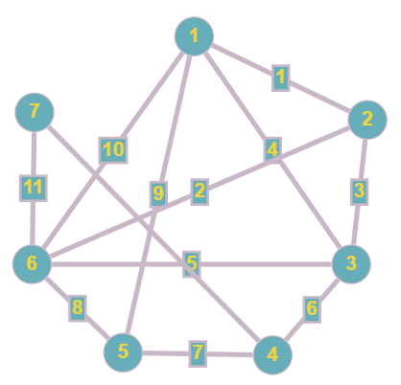
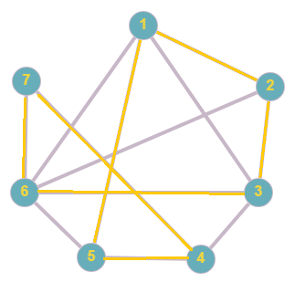
Las 11 aristas:
CIRCUITO HAMILTONIANO:

Slide 6
Pesos y circuito hamiltoniano:
Los pesos de las aristas representan un valor como el costo o la distancia que hay, se usa para dar un tipo de valor dependiendo del contexto (por ejemplo en la imagen anterior se usa para enumerarlos así poder saber cuantas aristas contenía mi grafo.
Un circuito hamiltoniano es cuando existe un camino que pasa por todos los vértices al menos unas vez el graficado representa la forma donde puedes pasar por todo los vértices para ver su contenido.

Slide 7
DENOTACIÓN:
v: { V1, V2, V3, V4, V5, V6, V7} E V1 { (v1,v2) (v1,v3) (v1,v5) (v1,v6) } TOTAL 4 E V2 { (V2, V3) (V2,V6) (V2,V1) } TOTAL 3 E V3 { (V3, V2) (V3, V4) (V3, V6) (V3, V1) } TOTAL 4
E V4 { (V4,V3) (V4,V5) (V4,V7) } TOTAL 3
E V5 { (V5,V4) (V5,V6) (V5,V1) } TOTAL 3
E V6 { (V6,V2) (V6,V5) (V6,V7) } TOTAL 3
E V7 { (V7,V4) (V7,V6) } TOTAL 2
TOTAL DE CONEXIONES: 22

Slide 8

Codificación: Bibliotecas
Para este código usamos las 2 bibliotecas casi indispensables para cualquier código en C
#include stdio.h que nos permite el guardar y largar datos escritos por el usuario a través de distintas herramientas
#include stdlib.h Contiene los prototipos de funciones de C para gestión de memoria dinámica, control de procesos y otras.

Slide 9
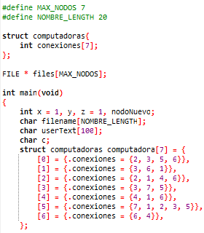
Variables globales y estructura:
También utilizamos 2 variables globales las cuales se utilizan para crear archivos y crear conexiones:
#define MAX_NODOS 7
#define NOMBRE_LENGTH 20
Utilizamos una estructura con 7 elementos dándole valor definido a cada conexión mediante inicialización

Slide 10
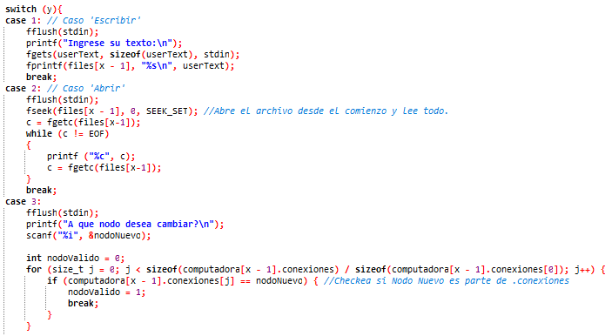
Switch:
Utilizamos un swicht con 4 posibles casos en el
case 1 se encuentra la opción de poder ingresar un texto
case 2 esta el abrir que muestra lo que esta guardado en el nodo que esta posicionado actualmente
case 3 te da la opción de cambiar de nodo
en el Default esta la opción de cerrar.

